Slide 1
教学方式
.
按章讲解
复杂概念举例说明
遇到问题及时答疑
强调重点
章节练习并解答
知识回顾
希望你能认真听讲，及时提出问题，做好笔记！

Slide 2
计算机基础知识
第一章.计算机概念
第二章.计算机系统组成
第三章.计算机编码 （难点）
第四章.计算机病毒防治

Slide 3
第一章 计算机概念
主要考察计算机的特点，电子元件的划分及应用领域

Slide 4
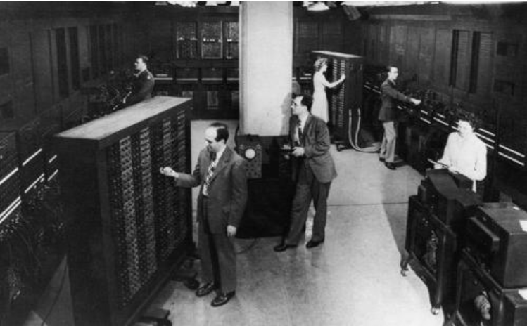
1.计算机发展史
世界上第一台计算机于1946年2月美国宾夕法尼亚大学诞生，它的问世标志了电子计算机时代的到来，具有划时代的意义。
第1代：电子管计算机（1946—1958年）
元件:电子管
特点：
1.体积庞大重达30吨
2.启动电力150000瓦
3.含18000个电子管
4.仅能保存80个字节
5.服役期:1946.21955.10
6.每秒钟完成5000次加法、300多次乘法
缺点：
缺点是体积大、功耗高、可靠性差。速度慢（一般为每秒数千次至数万次）、价格昂贵，但为以后的计算机发展奠定了基础。

Slide 5
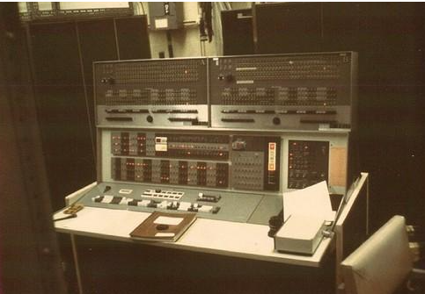
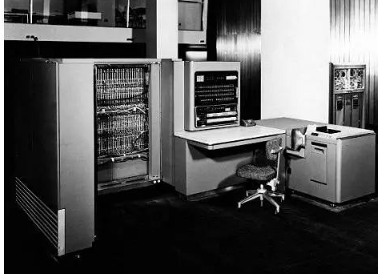
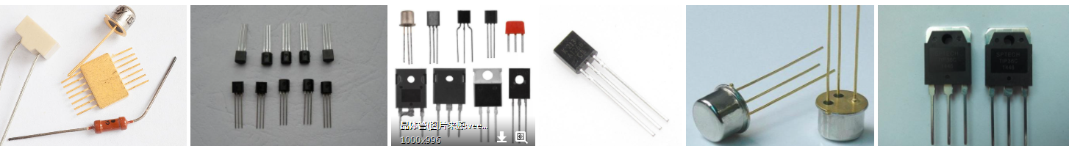
第2代：晶体管计算机（1958—1964年）元件:晶体管
特点：
体积缩小、能耗降低、可靠性提高、运算速度提高（一般为每秒数10万次，可高达300万次）、性能比第1代计算机有很大的提高。
缺点：
虽然比第一代计算机体积小很多，但相对于空间占比还是比较大的，晶体管对人体有辐射，因此产量非常小，造价费用高昂。
第二代晶体管计算机
晶体管

Slide 6
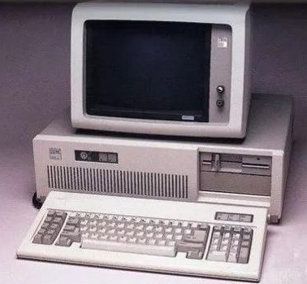
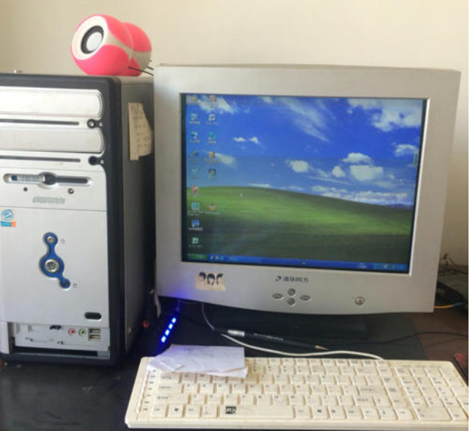
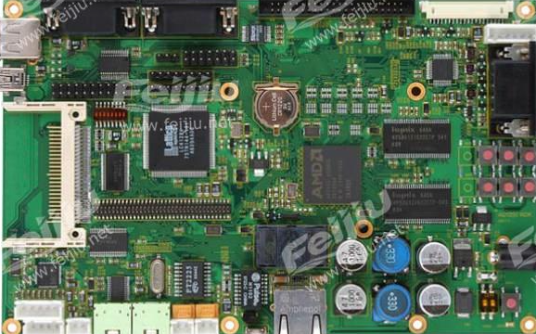
第3代：集成电路计算机（1964—1970年）元件:中小规模集成电路
特点：
硬件方面，逻辑元件采用中、小规模集成电路（MSI、SSI），主存储器仍采用磁芯。软件方面出现了分时操作系统以及结构化、规模化程序设计方法。特点是速度更快（一般为每秒数百万次至数千万次），而且可靠性有了显著提高，价格进一步下降，产品走向了通用化、系列化和标准化等。应用领域开始进入文字处理和图形图像处理领域。
第3代中小规模集成电路计算机
中小规模集成电路板

Slide 7
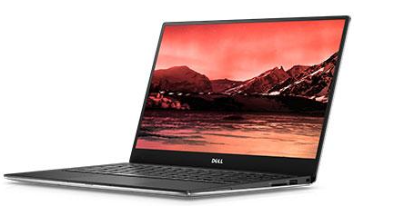
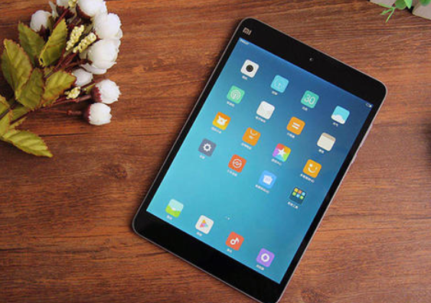
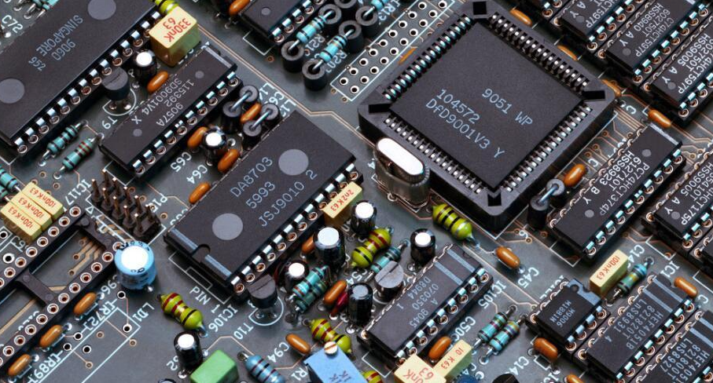
第4代：大规模集成电路计算机（1970年至今）
元件:大规模集成电路
概述：
硬件方面，逻辑元件采用大规模和超大规模集成电路（LSI和VLSI）。软件方面出现了数据库管理系统、网络管理系统和面向对象语言等。应用领域从科学计算、事务管理、过程控制逐步走向家庭。运算速度可达一亿甚至几十亿次的巨型计算机
特点：
体积更小、容量更大、速度更快！
第4代大规模集成电路计算机
大规模集成电路板

Slide 8
一到四代计算机主要元件划分
第一代
（1946—1958年）
电子管
5千~4万次/秒
第一代
（1946—1958年）
晶体管
5千~4万次/秒
第一代
（1946—1958年）
中小规模集成电路
5千~4万次/秒
第一代
（1946—1958年）
大、超大规模集成电路
5千~4万次/秒

